Slide 1
클래스 문법(3)
강사 : 김명길

Slide 2
Contents
상속 - 상속 기초 - 함수 오버라이딩
다형성 - 가상 함수 - 다형성 개념 - 다형성 예시
기타 클래스 문법

Slide 3
상속
상속 기초 함수 오버라이딩

Slide 4
상속
상속 기초
상속이란? > 사전적 의미 - 자식이 부모가 가진 모든 것을 물려 받는 것 - 재산적, 친족적 권리와 의무를 포괄적으로 계승하는 제도

Slide 5
상속
상속 기초
상속이란? > 프로그래밍적 의미 - 클래스간의 관계 구축 문법 - 기존의 클래스를 토대로 새로운 클래스를 만드는 방법 - 부모 클래스의 멤버를 자신의 것 처럼 사용함

Slide 6
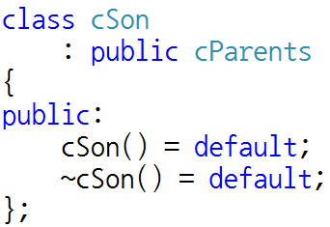
상속
상속 기초
상속 문법 > 클래스명 뒤에 “: 접근제어지정자 클래스명” 으로 지정

Slide 7
상속
상속 기초
상속의 접근 제어 지정자 > 부모 클래스의 접근 제어 등급의 최소를 의미함 > 생략할 경우 private 인 것과 같음 > 일반적으로 public 으로 설정

Slide 8
상속
상속 기초
상속의 접근 제어 지정자 > public 일 경우 아무런 변화 없음 > protected 일 경우 부모의 public 멤버는 protected 로 여겨짐 > private 일 경우 모든 정보가 private 로 여겨짐

Slide 9
상속
상속 기초
상속의 접근 제어 지정자 예시 > private 일 경우( 전부 private 로 인식됨 ) > 자식이 사용하는 경우 문제 없음( private 은 사용 가능 ) > 자식의 자식 클래스는 사용 불가( private 이므로 ) > 외부에서 부모의 public 멤버 사용 불가( private 이므로 )

Slide 10
상속
상속 기초
생성자 호출 순서 > 부모 -> 자식 -> 손자 ( 상위 클래스부터 호출됨 ) > 인자가 있는 부모 클래스의 생성자를 호출해야 할 경우 ( 자식 클래스의 멤버 이니셜라이저로 생성자 함수 호출 )

Slide 11
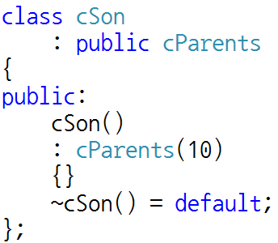
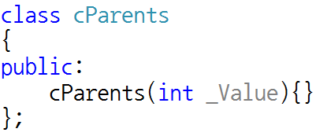
상속
상속 기초
생성자 호출 순서 > 부모 인자있는 생성자 호출 예시

Slide 12
상속
상속 기초
소멸자 호출 순서 > 손자 -> 자식 -> 부모 > 생성 순서와 반대로 소멸

Slide 13
상속
함수 오버라이딩
함수 오버라이딩이란? > 부모의 멤버 함수를 재정의 하는 문법 > 상속관계에서만 정의 가능 > 반환타입, 함수명, 매개변수 모두 같음( 프로토타입 )

Slide 14
상속
함수 오버라이딩
함수 오버라이딩 특징 > 클래스에 단 1개만 존재 가능( 함수 중복 선언 방지 ) > 자식클래스에서 다른 기능의 함수를 사용하기 위해 정의 > 부모 멤버함수가 소멸하는 것이 아닌 공존하는 형태 > 부모::함수, 자식::함수 존재

Slide 15
상속
함수 오버라이딩
함수 오버라이딩 특징 > 클래스에 단 1개만 존재 가능( 함수 중복 선언 방지 ) > 자식클래스에서 다른 기능의 함수를 사용하기 위해 정의 > 부모 멤버함수가 소멸하는 것이 아닌 공존하는 형태 > 부모::함수, 자식::함수 존재

Slide 16
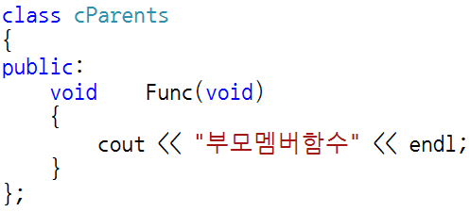
상속
함수 오버라이딩
함수 오버라이딩 예시 - 1/3 > 부모 클래스에 멤버 함수 정의

Slide 17
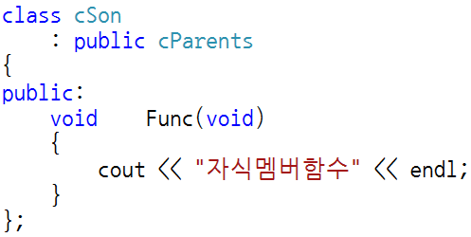
상속
함수 오버라이딩
함수 오버라이딩 예시 - 2/3 > 자식 클래스에 함수 오버라이딩

Slide 18
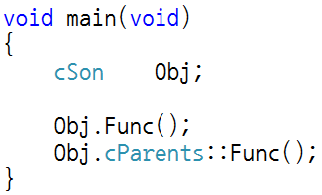
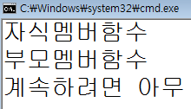
상속
함수 오버라이딩
함수 오버라이딩 예시 - 3/3 > 호출 테스트

Slide 19
다형성
가상 함수 다형성 개념 다형성 예시

Slide 20
가상함수
가상함수
클래스 포인터 변수 > 해당 클래스 객체의 주소를 저장할 수 있는 포인터 변수 > 해당 클래스를 상속받은 자식 클래스 객체의 주소도 저장 가능

Slide 21
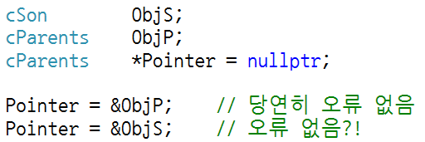
가상함수
가상함수
클래스 포인터 예시 > 자식 클래스 객체의 주소를 저장해도 오류 없음

Slide 22
가상함수
가상함수
부모 클래스 포인터 활용 > 상속을 통한 여러 자식 객체의 구현 > 해당 자식 객체를 부모 클래스 포인터라는 하나의 자료형으로 관리 > ex) 유닛 클래스( 보병, 탱크, 전투기 등등 ) 부모 : 유닛 | 자식 : 보병, 탱크, 전투기

Slide 23
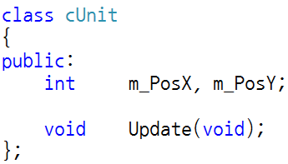
가상함수
가상함수
부모 클래스 포인터 활용 예시 - 1 / 5 > 유닛 클래스

Slide 24



가상함수
가상함수
부모 클래스 포인터 활용 예시 - 2 / 5 > 자식 클래스

Slide 25
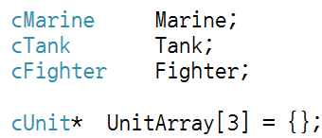
가상함수
가상함수
부모 클래스 포인터 활용 예시 - 3 / 5 > 변수 선언

Slide 26

가상함수
가상함수
부모 클래스 포인터 활용 예시 - 4 / 5 > 배열 원소에 자식 클래스 객체의 주소 대입

Slide 27
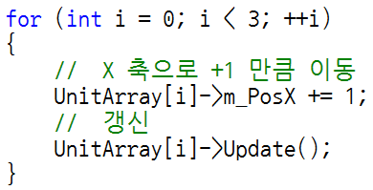
가상함수
가상함수
부모 클래스 포인터 활용 예시 - 5 / 5 > 반복으로 일괄 처리

Slide 28
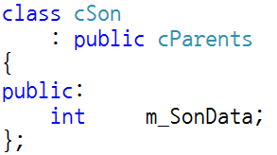
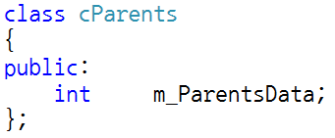
가상함수
가상함수
부모 클래스 포인터 사용시 문제 > 자료형이 부모 클래스라서 자식 클래스 멤버를 알 수 없음

Slide 29
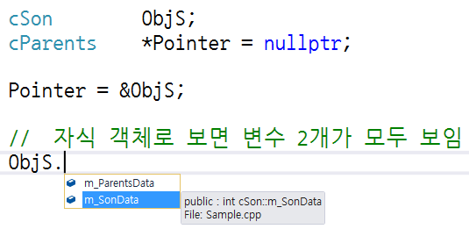
가상함수
가상함수
부모 클래스 포인터 사용시 문제 > 자료형이 부모 클래스라서 자식 클래스 멤버를 알 수 없음

Slide 30
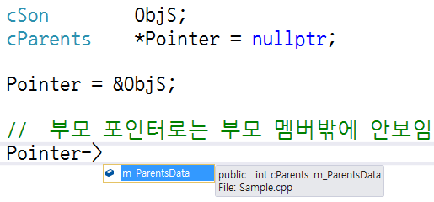
가상함수
가상함수
부모 클래스 포인터 사용시 문제 > 자료형이 부모 클래스라서 자식 클래스 멤버를 알 수 없음 > 오버라이딩된 함수의 경우 부모 함수 호출

Slide 31
가상함수
가상함수
가상 함수란? > 함수 앞에 virtual 키워드가 붙은 함수 > 함수의 실행 위치를 실시간으로 확인하는 문법 > 가상함수, 순가상함수 2종류 존재

Slide 32
가상함수
가상함수
함수와 가상함수의 차이점 > 함수는 컴파일 과정에서 호출 위치가 고정됨 > 가상 함수는 실시간 호출시 호출 위치를 파악함 > 가상 함수는 클래스 상속 관계에서만 효력이 발생함

Slide 33
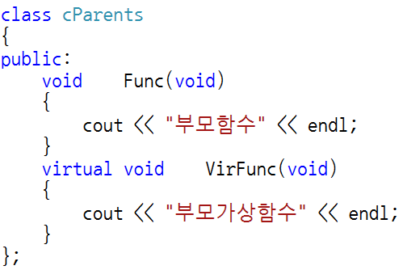
가상함수
가상함수
가상함수 사용 예시 - 1 / 7 > 부모 클래스의 멤버함수

Slide 34
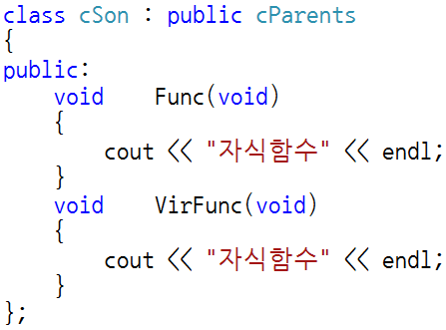
가상함수
가상함수
가상함수 사용 예시 - 2 / 7 > 자식 클래스의 멤버함수

Slide 35
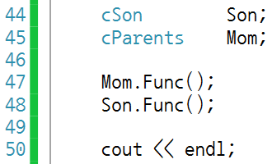
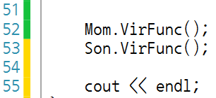
가상함수
가상함수
가상함수 사용 예시 - 3 / 7 > 각각의 클래스 객체로 호출

Slide 36
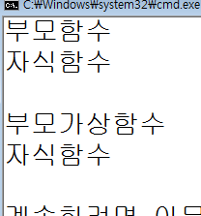
가상함수
가상함수
가상함수 사용 예시 - 4 / 7 > 결과 확인

Slide 37
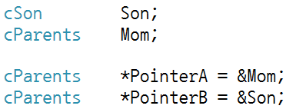
가상함수
가상함수
가상함수 사용 예시 - 5 / 7 > 각각의 객체를 부모 클래스 포인터에 주소 대입

Slide 38
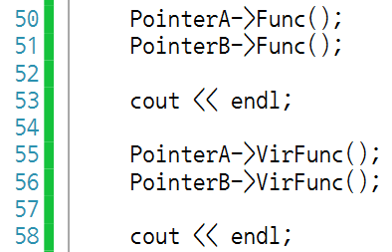
가상함수
가상함수
가상함수 사용 예시 - 6 / 7 > 각각의 포인터로 함수 호출

Slide 39
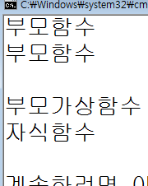
가상함수
가상함수
가상함수 사용 예시 - 7 / 7 > 결과 확인

Slide 40
가상함수
가상함수
가상 함수 정리 > 부모의 포인터에 자식 객체를 넣어 사용할 경우 필요 > 부모의 포인터로 자식 객체의 함수를 호출 하는데 필요 > 부모의 멤버 함수에 virtual 키워드 and 자식은 함수오버라이딩

Slide 41
가상함수
가상함수
순가상함수 > 가상함수의 한 종류 > 함수 스스로의 정의가 없는 함수 > 정의가 없기 때문에 객체 생성 불가

Slide 42
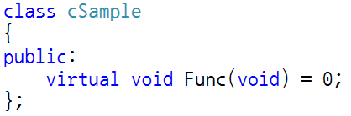
가상함수
가상함수
순가상함수 선언법 > 함수의 프로토타입 = 0; 으로 선언

Slide 43
가상함수
가상함수
순가상함수 > 상속받을 경우 오버라이딩 하지 않으면 자식도 객체 생성 불가 > 상속받은 자식 클래스에게 오버라이딩을 강제 > 가상함수 사용 중 꼭 필요한 함수일 경우 사용 ex) Render 함수, Update 등등...

Slide 44
다형성
다형성 개념
다형성이란? > 동일한 인터페이스를 사용하여 다른 기능을 발휘 > 기능을 하는 객체를 교체 > 상속 관계를 활용해서 인터페이스 구성

Slide 45
다형성
다형성 개념
다형성 구현법 > 동일한 개체 == 부모클래스 포인터변수 > 동일한 인터페이스 == 부모클래스 포인터변수의 가상함수 > 다른 기능 == 자식 객체와 오버라이딩된 함수

Slide 46
다형성
다형성 개념
다형성 구현시 포인트 > 초기 설계가 중요( 객체간의 관계 구축 ) > 부모 클래스 포인터를 활용하여 코드 구현 > 부모 클래스 포인터에 객체 주소 변경하는 코드 필요

Slide 47
다형성
다형성 개념
클래스로 보는 다형성 관계 > 손전등 > 소켓 > 전구들 > 손전등을 켬, 끔

Slide 48
다형성
다형성 개념
클래스로 보는 다형성 관계 > 손전등 클래스 ( 전구 끼우기, 전등 켜기 ) > 전구 클래스( 부모 클래스 ) > 다양한 전구 클래스( 백열등, LED, 오슬람 등등 ) > 소켓 ( 손전등 클래스에 있는 전구 클래스 포인터 멤버 변수 )

Slide 49
기타 클래스 문법

Slide 50
기타 클래스 문법
추가 예정

